Slide 1

Émile Durkheim (Parte 1)
Centro Universitário Projeção
Disciplina: Sociologia
Prof.ª Ana Karina de Araújo Galvão

Slide 2
Quem foi Émile Durkheim?
Émile Durkheim (1858-1917) foi um sociólogo francês. É considerado o pai da Sociologia Moderna e chefe da chamada Escola Sociológica Francesa. É o criador da teoria da coesão social. Junto com Karl Marx e Max Weber, formam um dos pilares dos estudos sociológicos.
Émile Durkheim (1858-1917) nasceu em Epinal, região de Lorena, na França, no dia 15 de abril de 1858. Descendente de família judia, filho e neto de rabinos, foi preparado para seguir o mesmo caminho, mas rejeitou sua herança judaica. Estudou no Colégio d’Epinal e no Liceu, em Paris. Estudou filosofia na Escola Normal Superior de Paris.

Slide 3
Em 1897 fundou a revista L’Année Sociologique na qual reuniu um eminente grupo de estudiosos. Formou grande número de discípulos que por sua vez forneceram contribuições à pesquisa sociológica. A teoria dos fatos sociais de Durkheim influiu decisivamente sobre o desenvolvimento da Sociologia Científica do século XX.
Émile Durkheim foi nomeado professor de Ciências Sociais em curso criado especialmente para ele, e de Pedagogia, na Universidade de Bordeaux. Em 1902, foi nomeado para a primeira cadeira de Sociologia na França, e para a cadeira de Pedagogia, ambas na Sorbonne. Émile Durkheim foi considerado um dos fundadores da Sociologia Moderna e chefe da chamada Escola Sociológica Francesa, rival da Escola da Ciência Social de Frédéric Le Play.

Slide 4
Durkheim escreveu obras que foram definitivas nos rumos dos estudos sociológicos. No livro "Da Divisão do Trabalho Social" (1893), ele estabeleceu as bases da sociedade comparando a um organismo vivo, onde cada parte funcionava como um órgão biológico que agiria de forma dependente. Assim, numa sociedade "doente", que ele denominava de anomia, a cura para o melhor funcionamento social seria a solidariedade orgânica.
No livro "As Regras do Método Sociológico" publicado em 1895, estabeleceu as bases para a sociologia como ciência. Em sua obra "O Suicídio" (1897), avaliou que o maior nível de integração social estava ligado aos índices de suicídio, que seriam maiores quanto mais frágeis fossem os laços sociais. Também pesquisou assuntos sobre religião, através do livro "Formas Elementares da Vida Religiosa", publicado em 1912.

Slide 5
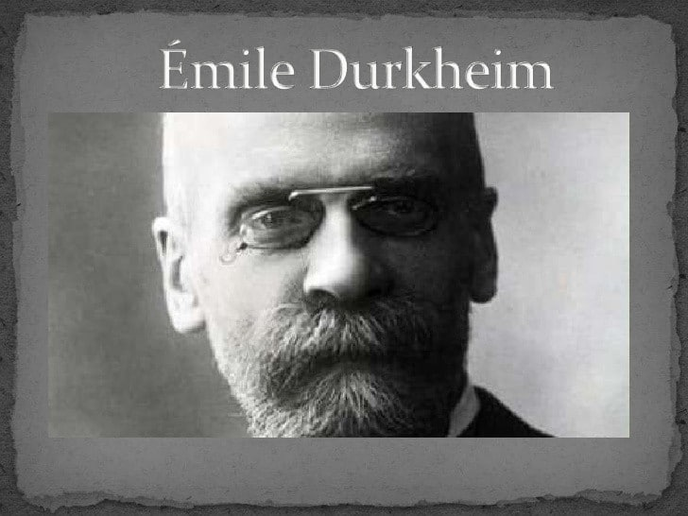
Émile Durkheim morreu no dia 15 de novembro de 1917. Seus restos mortais encontram-se no cemitério de Montparnasse, em Paris.

Slide 6
Introdução
A principal pretensão de Émile Durkheim foi conferir à sociologia uma reputação científica, sua obra estava voltada para dotar a sociologia de um método de análise sociológica.
Durkheim foi um pensador preocupado em fornecer a sociologia sólidas bases sociológicas e procedimentos metodológicos detalhados para a realização de pesquisas sociais, sua obra pode ser lida como uma constante tentativa de construção sistemática de uma teoria sociológica.

Slide 7
Quais os parâmetros que conduzem Durkheim?
A retomada da visão positivista de método científico;
A tese do coletivo ou do social como ponto de partida lógica na explicação dos fenômenos sociais;
Para Durkheim a sociologia deve tomar como ponto de analise a sociedade, sustentando a tese de que a explicação da vida social tem seu fundamento na sociedade, e não no individuo, isso não significa que uma sociedade possa existir sem o individuo, o que seria totalmente ilógico. O que ele desejava é que uma vez criada pelo homem, as estruturas sociais passam a funcionar de modo independente dos atores sociais, condicionando suas ações.

Slide 8
Para Durkheim em suas explicações sobre a origem da religião, sobre o conhecimento, sobre o comportamento do suicídio é a sociedade que age sobre o individuo, modelando as formas de agir, influenciando suas concepções e modos de viver, condicionando e padronizando o seu comportamento.
As ideias de Durkheim deram origem aos principais paradigmas da sociologia, hoje empregado nesta ciência o “Holismo Metodológico” que quer dizer que o todo domina sobre as partes.

Slide 9
A forma como Durkheim concebia o funcionamento da vida Social: Sociedade Agindo sobre o individuo
Como a Sociedade age sobre o individuo na atualidade?
Quais as formas de atuação?

Slide 10
Metodologia
As regras do método sociológico de Durkheim sistematizava e aprofunda os principais instrumentos da pesquisa sociológica, o que envolve a definição quanto:
Ao objeto de estudo;
Observação;
Classificação;
Explicação dos fenômenos sociais.

Slide 11
Objeto de estudo: Fato Social
Partindo do pressuposto de que a sociedade tem precedência sobre o individuo, Durkheim aponta como objeto da sociologia o fato social.
O que é o fato social?
É um fato social toda a maneira de agir, fixa ou não, capaz de exercer sobre o individuo uma coerção exterior, ou, ainda, que é geral no conjunto de uma dada sociedade tendo, ao mesmo tempo, uma existência própria independente de suas manifestações individuais.

Slide 12
Durkheim enfatiza que os fatos sociais possuem duas características essenciais:
São exteriores – Isto significa que o comportamento social não procede do próprio individuo, mas de algo exterior a ele: a sociedade. Ex: Os deveres de irmão, esposo e cidadão, ou ainda as crenças e práticas religiosas, sinais, sistemas monetário etc.
São Coercitivos – Isto significa que são impostos pela sociedade ao individuo. As normas e regras da sociedade acabam agindo sobre nosso pensamento individual. Este tipo de conduta ou pensamento são exteriores ao individuo, são dotados de um poder imperativo e coercitivo em virtude do que impõe.

Slide 13
Durkheim distingue claramente três níveis da conduta humana:
Nível Biológico;
Nível Psicológico;
Nível Social.
Sendo produto da sociedade, os fatos sociais são exteriores e coercitivos, e a tarefa da sociologia consiste em explicar a ação e as estruturas sociais sobre o comportamento dos agentes sociais.

Slide 14
Nível Biológico | Consciência Orgânica | Nível Material | Substrato fisiológico da memória individual
Nível Individual | Consciência Psíquica | Nível Espiritual | Substrato psíquico da memória coletiva
Nível Social | Consciência Coletiva | Nível hiperespiritual | Substrato morfológico

Slide 15
Observação: Fato Social como coisa
A primeira regra e a mais fundamental é considerar o fato social como coisa.
Os Sociólogos deve olhar seus objetos de estudo com o mesmo espírito de exterioridade com o qual os pesquisadores das ciências exatas compreendem a natureza.
Devemos, portanto, considerar os fenômenos sociais em si mesmos desligados dos sujeitos conscientes que, eventualmente, possam ter as suas representações; é preciso estuda-los de fora, como coisas exteriores, porquanto é nesta qualidade que eles de apresentam.

Slide 16
Procedimentos operacionais para o estudo dos fenômenos Sociais
É necessário afastar sistematicamente todas as noções prévias: significa que o sociólogo deve romper com as representações, ideias e conceitos elaborados pelo senso comum a respeito da vida social em si;
Tomar sempre como objeto de investigação um grupo de fenômenos previamente definidos por certas características exteriores que lhes sejam comuns, e incluir na mesma investigação todos os que correspondem a esta definição;

Slide 17
Quando o sociólogo empreende a exploração de uma qualquer ordem dos fatos sociais, deve esforçar-se por considera-los sob um ângulo em que eles de apresentam isolados de suas manifestações individuais.
Estes procedimentos postulam uma radical separação entre o senso comum e a investigação sociológica.
Durkheim propõe eliminar completamente a influência de fatores subjetivos e individuais no processo de pesquisa.

Slide 18
Durkheim também introduziu a sociologia na pesquisa acadêmica, mas, para que chegasse a esse patamar, ele precisou encontrar um método acurado para o tipo de trabalho, um método que não falhasse. Uma dificuldade que o atrapalhou foi o fato de as pessoas e as sociedades serem tão diferentes umas das outras. Por isso, em busca da fundação da sociologia como ciência, o sociólogo passou a identificar padrões nos comportamentos das pessoas.
Não demorou para que ele percebesse que havia fatos sociais que compunham uma consciência coletiva geral das sociedades. A fim de que a pesquisa sociológica alcançasse o esperado rigor metodológico, o pensador entendeu que o objeto de estudo do sociólogo deveria ser, justamente, o fato social.

Slide 19
Classificação dos fatos sociais: Normal X Patológico
Segundo Durkheim o que distingue um fato social do outro é a sua regularidade. Um fato é considerado normal quando é encontrado na média das sociedades e é considerado anormal quando ele é extraordinário e anormal.
Quando um fato e considerado normal e quando é considerado patológico?
Um fato social é normal para um tipo social determinado, considerado numa fase determinada de desenvolvimento, quando se produz na média da sociedade, consideradas numa fase correspondente ao desenvolvimento;

Slide 20
Os resultados do método precedente podem verificar-se mostrando-se que a generalidade deste fenômeno está ligada às condições gerais da vida coletiva do tipo social considerado;
Esta verificação é necessária quando este fato diz respeito a uma espécie social que ainda não cumpriu uma evolução integral.
Fato Social normal – Representa um estado de saúde, e representa a preservação da vida social, compreende as formas de organização mais frequentes, as mais vantajosas.
Fato Social Patológico – Representa um estado de doença e são mais raras porque na média dos casos estes sujeitos tem mais dificuldade de sobreviver.

Slide 21

A violência e a criminalidade generalizadas são sintomas de uma patologia social.
https://brasilescola.uol.com.br/sociologia/durkheim-fato-social.htm

Slide 22
Anomia social e suicídio para Durkheim
A anomia social é a desordem social que pode ser o princípio de um fato social patológico. Émile Durkheim foi o primeiro pensador a estudar o suicídio como um fato social. Em sua visão, o suicídio é uma ação individual intencional e consciente que decorre da morte do indivíduo que age.
Para ele, apesar da ação que provoca a própria morte ser individual, existem fatores sociais que a causam. O suicídio pode ser considerado um fato social normal ou um fato social patológico. Se ele for praticado em situação de anomia social, trata-se de um fato patológico.

Slide 23
Segundo Durkheim, existem três tipos de suicídio:
Suicídio altruísta: quando o indivíduo abdica de sua própria vida em prol de uma causa maior que ele, enxergando nela um motivo pelo qual se vale a pena morrer. Nesse tipo de suicídio, o ego individual enxerga-se como algo menor que a consciência coletiva, e o suicida pratica o suicídio por não enxergar motivo para viver se não for pela satisfação daquela causa.

Slide 24
Suicídio egoísta: é praticado por uma motivação egoísta, ou seja, não social. O indivíduo enxerga a sua existência como algo que não compensa a vida no meio social. O ego social é deixado de lado, e o indivíduo somente enxerga o seu sofrimento e a vontade de cessá-lo. Esse tipo de suicídio é um fato social, pois o sofrimento infringido sobre o suicida é causado pelo meio social.
Suicídio anômico: é aquele que acontece em situações de anomia social, ou seja, de caos e desordem da sociedade, como crises econômicas, sociais e morais. Quando uma crise instala-se em uma sociedade, ela implanta o caos e a desordem social. Estes fazem com que os papéis sociais entrem em colapso. Pessoas que tinham poder econômico e social, de repente, podem perder tudo, fazendo com que a sua relação consigo entre em colapso.

Slide 25
Explicação: a função social
Significa entender as causas e razões que explicam a ocorrência e as características do nosso comportamento.
Quando nos lançamos na explicação de um fato social, temos de investigar separadamente a causa eficiente que o produz e a função que ele desempenha.
A explicação do fato social consiste:
Remontar a origem dos fatos, buscando entender como eles surgiram e se formaram, porém não compreende entender a origem histórico-causal de um fato que determina a sua função. “Se não é a utilidade do fato que o faz nascer, ela é porém necessária, para que o fato se mantenha”.

Slide 26
Verificar a Função do fato.
A especificidade da analise de Durkheim ou do método funcionalista consiste em determinar as consequências positivas dos fenômenos sociais para o conjunto da sociedade.
O todo predomina sobre as partes A função Social traduz a ligação que existe entre as práticas e instituições e o conjunto do tecido social.

Slide 27
Referências
SELL, Carlos Eduardo. Sociologia Clássica: Marx, Durkheim e Weber. 7 ed. Petrópolis, RJ: Vozes, 2015. (p. 77-99).
https://brasilescola.uol.com.br/sociologia/durkheim-fato-social.htm

Slide 28

https://studymaps.com.br/emile-durkheim/

Slide 29
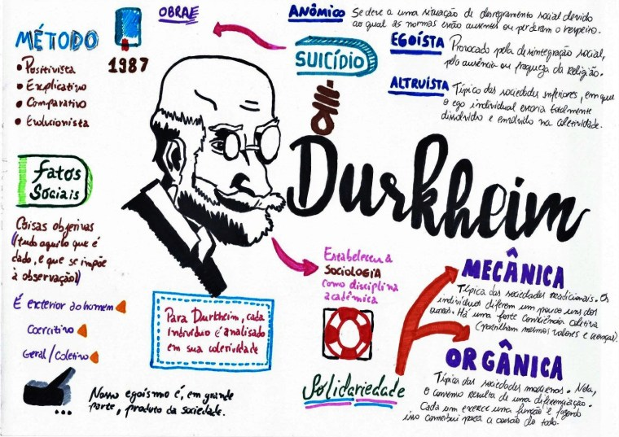
https://studymaps.com.br/emile-durkheim/

